Slide 1
Yleistä päihteistä
9. luokka, 1. Tunti
Turun kaupungin ehkäisevän päihdetyön Selvästi JEES! -projekti 2023-2025, Sanna Tahko & Kristiina Helenius.
Lähteet:
Terveyden ja hyvinvoinninlaitos
Ehyt ry
Mielenterveyden keskusliitto
Päihdelinkki

Slide 2
Päihdetaulukko
 | Lailliset päihteet | Laittomat päihteet | Muut haitalliset aineet/ yhdistelmät
Alle 18v. | X | X | X
K-18 | Tupakka, miedot alkoholijuomat (alkoholia 1,2-22%). Nikotiinipussit. Sähkötupakka (katukaupan tuotteet laittomia). Nuuska (myynti ja osto laitonta Suomessa.) | Huumeet, esim. kannabis, kokaiini, ekstaasi, heroiini. Nikotiinituotteet, joissa nikotiinia yli 20mg (esim. tietyt sähkötupakat). Suomessa laittomia kaikenikäisille! | Lääkkeiden väärinkäyttö. Sekakäyttö. Kaikki päihtymiskäytössä käytetyt kemikaalit.
K-20 | Väkevät alkoholijuomat, esim. vodka, kaikki jossa alkoholia yli 22%
Notes:
Alle 18-vuotiailta on kaikki päihteet kielletty.
K-18 Nikotiinituotteet, miedot alkoholijuomat. Nuuska on poikkeus, sen käyttö on laillista täysi-ikäisille. Nuuskan myynti, ostaminen ja lahjoittaminen on kuitenkin Suomessa kielletty.
K-20 Väkevät alkoholijuomat.
Ulkomailta tilatut sähkötupat (eli lähes kaikki joita nuorilla on hallussa) ovat laittomia, koska nikotiinin määrä ylittää lain salliman 20mg.

Slide 3
Päihdefaktat
www.kahoot.it
Kirjaudu peliin OMALLA etunimellä.
Notes:
Päihdetieto - Details - Kahoot!
Jos linkki ei toimi, löydät kahootin tiedoilla: tekijä sannatahko25 kahootin nimi: päihdetieto
Kahootin kysymyksiin vastauksiin tueksi:
Sähkötupakka on tupakkalain mukaisesti päihteeksi laskettava. Sillä ei ole merkitystä onko siinä nikotiinia vai ei.
Nuuska nostaa verenpainetta ja kiihdyttää sydämen sykettä, jolloin ihminesen elimistö on jo rasitustilassa. Tästä johtuen se voi jopa heikentää urheilusuoritusta.
Alkoholi on yksi yleisimpiä työikäisten suomalaisten kuolinsyyn aiheuttajia. Terveyshaittojen lisäksi onnettomuudet, tapaturmat mm. Rattijuopumukset ja hukkumiskuolemat lasketaan mukaan.
Nuuskan lahjoittaminenkin on laissa kielletty. Vapessa on todettu vaarallisia määriä lyijyä (Ylen video), kannabiksen käyttö voi aiheuttaa jo ensimmäisellä kokeilulla psykoosin, jos ihmisellä on alttius olemassa. Passiivinen tupakointi on tärkeä käydä läpi tässä, myös vapen höyryistä on haittoja ympärillä oleville, ei vain tupakan savusta.
Vapen käytöstä voi tulla näitä kaikkia haittoja. Pitkäaikaisvaikutuksista ei vielä ole edes tutkittua tietoa.
Ensin käydään läpi mitä on julkiset tilat (esim. Kauppakeskukset, kirjastot, nuorisotilat ym.) Erikseen voi mainita kouluihin liittyvästä lainsäädännöstä. Julkisten tilojen tupakointikielto koskee myös sähkötupakkaa ja kaikkia savuavia tupakkatuotteita
Myös täysi-ikäinen voi saada sakkoa vapen hallussapidosta, jos tuotteessa on nikotiinia yli 20mg. 20mg on Suomessa lain sallima raja nikotiinille, lähes kaikissa ulkomailta tuoduissa vapeissa on nikotiinia enemmän. Rikosnimike on "lievä laittomaan tuontitavaraan ryhtyminen". Tärkeä muistuttaa, että ulkomailta tuoduissa vapeissa ei voi luottaa nikotiinimäärä merkintään. Tuontituotteista on tunnistettu huomattavasti suurempia nikotiinimääriä, kuin mitä pakkauksessa on mainittu.
Höyrystäminen aiheuttaa makunesteissä myrkyllisiä yhdisteitä. Makunesteet eivät ole tarkoitettu höyrystettäväksi, vaan esim. Elintarvikekäyttöön.
Luonnon eläimet, sekä lemmikit voivat syödä näitä roskia ja saada nikotiinimyrkytyksen, joka pienellä eläimellä johtaa kuolemaan. Myös imeytyminen maaperään ja vesistöihin aiheuttaa tuhoa.
Riippuvuus voi aiheuttaa monenlaisia eri haittoja niin tunnetasol

Slide 4
World cafe -harjoitus
Jakaudutaan 4. ryhmään.
Jokaiselle ryhmälle jaetaan paperi, johon on kirjoitettu päihdeteemainen kysymys. Aikaa vastata on 3-4 minuuttia. Ajan loppuessa kysymykset siirretään seuraavalle ryhmälle. Jokainen ryhmä vastaa jokaiseen kysymykseen.
Tarkoituksena on kirjoittaa paperiin ryhmän mielipiteitä kysymyksestä, tietoa ei tarvitse etsiä.
Ryhmien vastattua kaikkiin kysymyksiin, ryhmät esittelevät tuotokset luokalle. Keskustellaan vastauksista yhdessä.
Julisteet voi jättää halutessaan esim. luokan seinälle muistuttamaan aiheesta.
Notes:
Tehtävään voi valita ryhmälle sopivia kysymyksiä tämän hetken ilmiöihin liittyen. Hyväksi todettuja kysymyksiä on esimerkiksi: Mikä on parasta meidän luokassa? Miksi jotkut nuoret käyttävät päihteitä? Miten päihteidenkäyttö voi vaikuttaa tulevaisuuteen? Miten päihteidenkäyttö voi vaikuttaa käyttäjän läheisiin? Miten voin kieltäytyä jos minulle tarjotaan päihteitä?
Jos ryhmätyöskentely ei ole mahdollista, voidaan kysymyksiin vastata yksilöinä tai parityönä.
Kysymyksen voi kirjoittaa paperin keskelle, vihkon otsikoksi, tai halutessaan voi tulostaa tekstin visuaaliselle pohjalle, jolloin tuotokset voi jättää esimerkiksi luokan seinälle esille.

Slide 5
Riippuvuus ja itsetuntemus
9. luokka, 2. Tunti
Turun kaupungin ehkäisevän päihdetyön Selvästi JEES! -projekti 2023-2025, Sanna Tahko & Kristiina Helenius.
Lähteet:
Terveyden ja hyvinvoinninlaitos
Ehyt ry
Mielenterveyden keskusliitto
Päihdelinkki

Slide 6
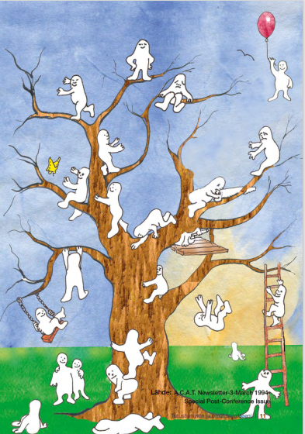
Tämän päivän fiilis?
Notes:
Alustus aiheeseen miettimällä mikä fiilis tänään on. Kuvasta voi etsiä omaa fiilistä kuvaavan hahmon.
Päihteidenkäyttö liittyy hyvin usein fiilikseen ja erilaisiin tunteisiin. Tämä on hyvä tuoda esille ja miettiä minkälaisia keinoja itsellä on käsitellä erilaisia tunnetiloja.

Slide 7
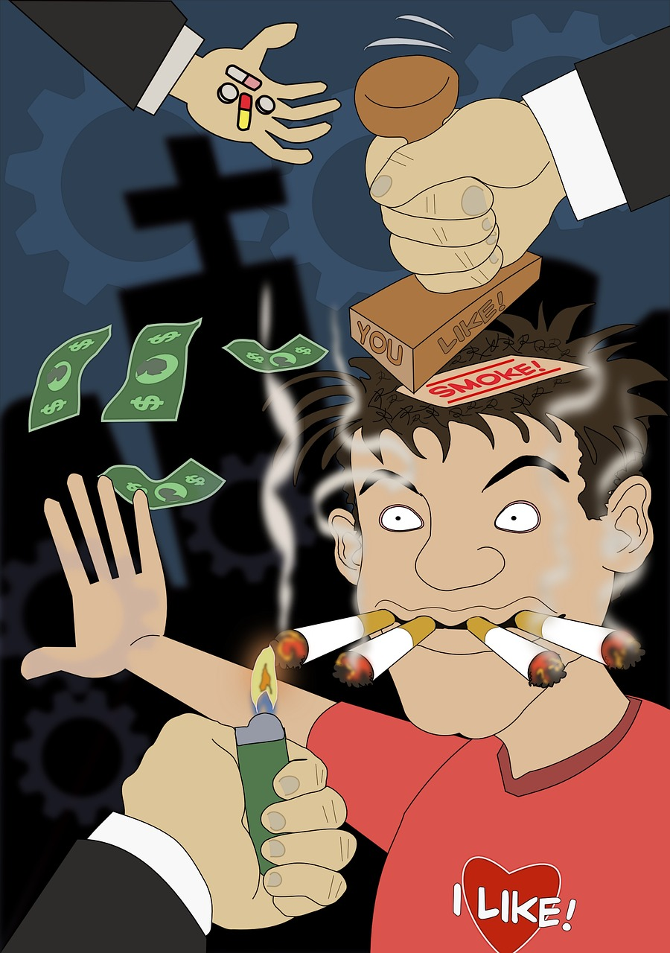
Riippuvuus
Mitä riippuvuus on?
Mistä voi tulla riippuvaiseksi?
Miten fiilis vaikuttaa ihmisten päihteiden käyttöön?
Notes:
9. luokkalaisten kanssa keskustellaan aiheesta teemalla "miten fiilis vaikuttaa päihteidenkäyttöön ja riippuvuuteen". Fiilis ja tunteet ohjaavat aina tietyllä tavalla ihmistä päihteidenkäytössä. Toiset voivat käyttää päihteitä hyvän fiiliksen nostamiseen, toiset taas huonon fiiliksen sietämiseen.
On tärkeää miettiä miten itse toimii eri tilanteissa ja minkälaisia toimintamalleja itse on oppinut. Tunnetilojen käsittelyllä ja tunnistamisella on suuri merkitys omaan käytökseen.
Diasta voi nostaa esiin leimaamisen. Riippuvainen saa helposti leiman joka voi puhekielessä olla halventava "nisti, juoppo, narkkari" yms. On tärkeää tuoda esille että kukaan ei nuorena suunnittele itselleen sellaista tulevaisuutta, vaan riippuvuus aiheuttaa sen.
Jos/kun päihteidenkäyttäjä pääsee irti päihteistä, leimasta on vaikeampi päästä eroon. Leimaantuminen voi vaikuttaa myös riippuvuuden jatkumiseen.

Slide 8
Riippuvuus
Pakonomainen tarve johonkin aineeseen tai toimintaan​.
Psyykkinen tai fyysinen tila tuottaa hetkellisesti mielihyvää, jonka jälkeen tulee vieroitusoireet.
Kuinka helposti jää riippuvaiseksi: Siihen vaikuttaa mm. perintötekijät, lapsuuden ja nuoruuden kokemukset, stressi ja kriisitilanteet elämässä.
Riippuvuus on sairaus!​
Riippuvainen ihminen ei aina itse tunnista tai myönnä riippuvuuttaan.​
Riippuvuuksien haittoja voivat olla esim. terveydelliset haitat, ihmissuhteet kärsivät, taloudelliset haitat (esim. päihteiden hankkiminen, rahapelaaminen)
Notes:
Milloin riippuvuus sitten on vakava? Kun riippuvuutta aiheuttava asia menee muiden tärkeiden asioiden edelle ja elämä pyörii riippuvuuden aiheuttajan ympärillä.

Slide 9
Päihdeongelmilta suojaavia tekijöitä
Läheiset välit perheeseen/muuhun luotettavaan aikuiseen.
Terve itsetunto, myönteinen minäkuva.
Osallisuuden tunne (esim. harrastus, kaverit, koulu, työ, perhe, peliporukka).
Vahvat tunne- ja sosiaaliset taidot.
Onnistumiset ja positiivinen palaute.
Lähiyhteisön vastuullinen suhtautuminen päihteisiin.
Yllämainittujen asioiden puute ei tarkoita että nuori päätyy päihteiden käyttäjäksi, mutta riski on suurempi.
Notes:
On tärkeää nostaa esille, että kaikkiin tämän dian asioihin pystyy itse vaikuttamaan.
Kenenkään elämässä ei aina ole kaikki nämä asiat hyvin, vaan tilanteet muuttuvat elämän myötä. Se kuuluu normaaliin elämänkulkuun.
On kuitenkin tärkeää kiinnittää huomiota näihin asioihin oman hyvinvoinnin tukena.

Slide 10
Mikä on parasta minussa? (parasta minussa-harjoitus)
Notes:
Jaetaan 9. luokan moniste "dream it big and make it happen". Moniste täytetään yksilötehtävänä. Tarkoitus on pohtia omia hyviä puolia ja itselle tärkeitä asioita.
Tehtävän kysymyksiin voidaan vastata myös pienryhmissä, vihkoon, tai miettien mielessään. Tällöin kysymykset voidaan kirjoittaa tai heijastaa taululle, jos monistaminen ei ole mahdollista.

Slide 11
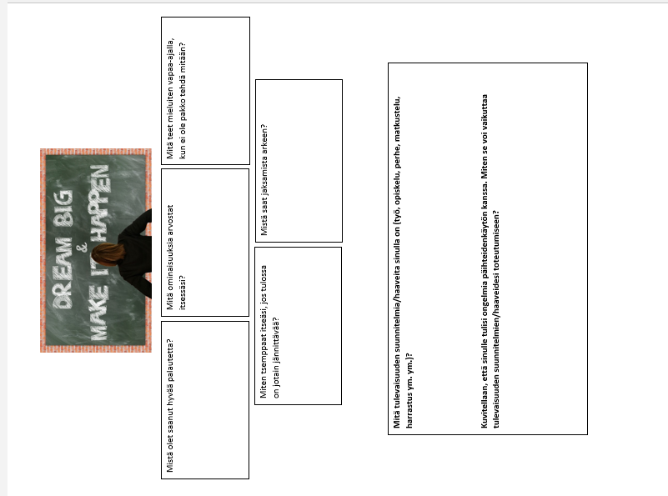
Notes:
Tulostettava parasta minussa moniste.

Slide 12
Mistä saan apua omiin tai läheisen päihde- tai mielenterveysongelmiin?
Jakaannutaan pienryhmiin.
Jokaiselle ryhmälle jaetaan oma A4 eri aiheella.
Ryhmässä etsitte oman otsikon alle eri toimijoita, joilta voi hakea apua ongelmiin Turun alueelta
Notes:
Tarkoitus on etsiä paikallisia tomijoita, sekä valtakunnallisia verkossa toimivia palveluita. Pelkkä teksti "sairaala" ei riitä, vaan etsitään tietoa mistä oikeassa tilanteessa saisi apua.
Vinkkinä voi nostaa esille esim. Varhan, jos tiedonhaku on aluksi vaikeaa.
Lopussa voi nostaa esiin 112-sovelluksen ja pyytää oppilaat lataamaan sen. Sovelluksesta löytyy palvelut sivulta yhteystietoja erilaisiin kriisitilanteisiin, joita elämässä voi kohdata.

Slide 13
Rikos(ko) 9-luokkien laillisuuskasvatustunti
Oikeudet ja velvollisuudet
Saara Juutinen, Alvin Koskinen, Laura Kiviranta, Paula Mäkelä ja Reetta Vainio
Lähteet:
Etusivu - Rikosuhripäivystys (riku.fi)
https://rikoksentorjunta.fi/etusivu
https://www.nuoretjarikollisuus.fi/
Rikoslaki 39/1889 - Ajantasainen lainsäädäntö - FINLEX ®
Case-tehtävä kirjasta Konstaapeli Daniel tässä, moro! (Kalejaiye, Daniel, 2022)
Notes:
Tervetuloa laillisuuskasvatustunnille! Tällä tunnilla saat tietoa laillisuudesta, oikeuksistasi ja velvollisuuksistasi.

Slide 14
Laillisuudesta
Alle 18-vuotiasta tulee suojella kaikenlaiselta kasvua ja kehitystä vaarantavalta toiminnalta.
= aikuisten vastuu
Lapsella on oikeus saada ikätasoistaan tietoa maailmasta.
= lapsen vastuulla on ottaa oppia maailmasta
Yhdessä tavoitetaan parempaa todellisuutta. Lain tuntemus on jokaisen velvollisuus.
= jokaisella on oikeus olla turvassa ja rauhassa
Jokaisella on myös vastuu omista teoistaan
rikosoikeudellinen vastuu
vahingonkorvausvelvollisuus
Notes:
Tunnin pitäjälle:
Asiaa ikärajoista ja vastuusta kansalaisena.
Ihmiset ovat vuosisatojen aikana päätyneet siihen, että lapsia tulee suojella ja siksi on olemassa esim. ikärajoja (elokuvat, pelit).
Lisäksi ajatellaan, että lapset kehittyvät ja oppivat, siksi osa vastuusta tulee 15-vuotiaana, osa vasta 18-vuotiaana.
Olette jo ylittäneet 15-vuoden rajan, joten tiedätte siitä vastuusta. Aina jos kaipaa lisätietoa, voi kysyä, kuunnella ja etsiä sitä itse.
Tämänkin tunnin ajatuksena on lisätä teidän tietojanne. Osa voi tietää jo tosi paljon, älä epäröi tuoda tietämystäsi esille, koska se auttaa muitakin.
Tärkeää muistaa, että 15-vuotiaana alkaa rikosoikeudellinen vastuu. Se tarkoittaa sitä, että ihmisen tulee ymmärtää tekojaan ja niiden seurauksia ja hänen on otettava vastuu teoistaan.
Osaan töistä (puolustusvoimiin, lasten ja nuorten kanssa työskentelyyn, pankki- ja vakuutusalalle tai poliisiksi) tarvitsee puhtaan rikosrekisteriotteen, joten jos haluaa pitää ovet auki erilaisiin ammatteihin, ei kannata olla osallisena rikollisessa toiminnassa tai tehdä rikosta.
Tunnin alussa kysy oppilailta, muistavatko he milloin rikosoikeudellinen vastuu alkaa? (15-vuotiaana voit saada tuomion (sakkoja tai vankeutta) teostasi)
Kysy myös, milloin alkaa vahingonkorvausvelvollisuus? (syntymästä lähtien)
Tehkää lyhyt kysely siitä, mitä laki sanoo.

Slide 15
Velvollisuudet ja oikeudet
Kansalaisvelvollisuudet
Suomessa täytyy noudattaa Suomen lakia
Oppivelvollisuus
Veron maksaminen
Kaikilla on velvollisuus todistaa oikeudessa, jos heidät sinne kutsutaan.
Kaikilla on velvollisuus auttaa, jos sattuu onnettomuus.
Kaikilla on velvollisuus ilmoittaa poliisille jos näkee rikoksen tai tietää sellaista suunniteltavan.
Yhdenvertainen kohtelu
Sananvapaus
Kaikki voivat valita itse asuinpaikkansa ja liikkua Suomessa vapaasti.
Yksityisyyden suoja
Oikeus valita oma uskontonsa. Jos ei halua, ei tarvitse valita mitään uskontoa.
Kansalaisoikeudet
Notes:
Tunnin pitäjälle:
Kansalaisoikeudet:
Oikeus yhdenvertaiseen kohteluun.
Jokainen saa vapaasti sanoa ja kirjoittaa mielipiteensä, kuitenkin muistaen ettei oma mielipide saa loukata toisia
Kaikki voivat valita itse asuinpaikkansa ja liikkua Suomessa vapaasti.
Oikeus yksityisyyden suojaan.
Oikeus valita oma uskontonsa. Jos ei halua, ei tarvitse valita mitään uskontoa.
Kansalaisvelvollisuudet:
Jos asut tai oleskelet Suomessa, täytyy noudattaa Suomen lakeja.
Noin 7–18-vuotiailla on oppivelvollisuus.
Niiden, jotka työskentelevät Suomessa, täytyy maksaa palkasta veroa Suomeen.
Kaikilla on velvollisuus todistaa oikeudessa, jos heidät sinne kutsutaan.
Kaikilla on velvollisuus auttaa, jos sattuu onnettomuus.
Kaikilla on velvollisuus ilmoittaa poliisille jos näkee rikoksen tai tietää sellaista suunniteltavan
Lisäksi vanhemmilla on velvollisuus huolehtia lapsistaan ja tarvittaessa tähän saa apua yhteiskunnalta jos perhe apua tarvitsee (perhe- ja sosiaalipalvelut).
Kerrotaan oppilaille että suomessa ihmiset luottavat turvallisuus viranomaisiin (74% vuoden 2023 kyselyn mukaan luottaa turvallisuusviranomaisiin) ja suomalaiset kokevat suomessa olevan turvallista elää (88% vuoden 2023 kyselystä)

Slide 16
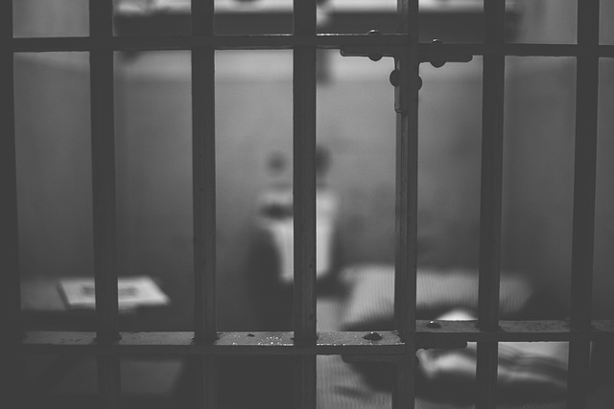
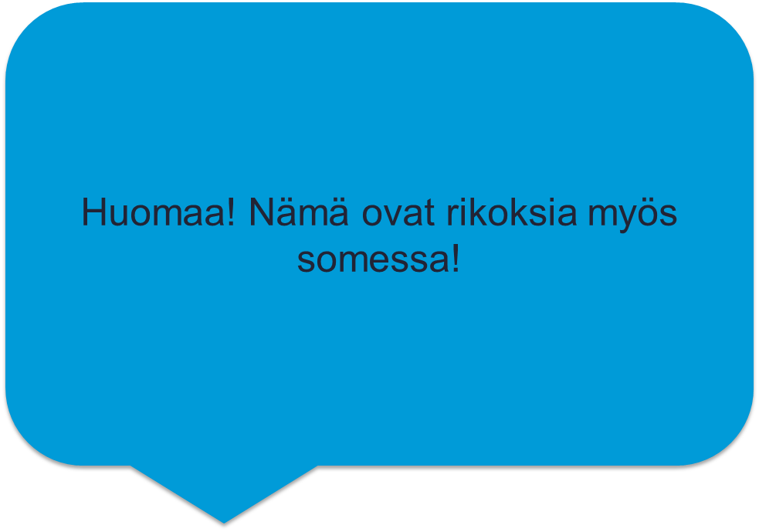
Nuorten yleisimpiä rikoksia
Omaisuusrikokset
näpistys, varkaus ja ryöstö Sakkoa- 4 vuotta vankilaa
Erehdyttäminen
petos ja kiskonta Sakkoa- 4 vuotta vankilaa
Liikennerikokset
liikenneturvallisuuden vaarantaminen
kulkuneuvon kuljettaminen oikeudetta Sakkoa-2 vuotta vankilaa
Väkivalta ja pakottaminen
laiton uhkaus
pakottaminen ja pahoinpitely Sakkoa-10 vuotta vankilaa
Seksuaalirikokset
seksuaalissävytteinen lapsesta otetun
videon tai kuvan levittäminen. Sakkoa-6 vuotta vankilaa
Kaikki rumat teot eivät ole rikoksia, mutta kaikki rikokset ovat rumia tekoja.
Teemu Hokkanen, ylikonstaapeli
Helsingin poliisilaitos
Notes:
Nuoruus on ihmiselämän kaikkein rikosaltteinta aikaa, halutaan kokeilla rajoja.
Jos haluat tutustua selkokieliseen versioon rikoksista, voit lukea Konstaapeli Danielin kirjasta lisää, ryhtyä vaikka rikostutkijaksi.
Eri rikoksista määrätään eri mittaisia rangaistuksia sen mukaan, onko kyseessä lievä, perusmuotoinen vai törkeä toteutustapa. Lisäksi tulevat usein vahingonkorvaukset.
Diassa lueteltujen rikosten rangaistukset ovat sakoista kymmeneen vuotta vankeutta ja lähes aina tulee myös uhrille korvattavaksi vahingonkorvauksia.

Slide 17
Esimerkkejä nuorten rikoksista
Ryöstö
Maaliskuu 2024
Kunnianloukkaus
2022
Laiton uhkaus
Toukokuu 2023
Pahoinpitely
Helmikuu 2023
6 ihmistä ryöstää väkivallalla uhaten 16 -vuotiaalta puhelimen ja kuulokkeet. Teko kuvataan.
2 tekijöistä yli 15- vuotiaita
Tuomio 7 kuukautta ehdollista vankeutta
Teinipojat piirittivät 16-vuotiaan kerrostalon pihalla ja hakkasivat hänet - PK-seutu | HS.fi
Nuori X julkaissut Snäpissä kuvan, jossa hänellä oli kasvoissa tunnistettava ruhje. X antoi ymmärtää, että poikaystävä oli aiheuttanut ruhjeen.
Mahdollisesta pahoinpitelystä ei oltu tehty rikosilmoitusta.
16-vuotiaalle tuomittiin 15 päiväsakon rangaistus nuorena henkilönä tehdystä kunnianloukkauksesta.
Nuori tyttö kertoi Snapchatissä poikaystävänsä pahoinpidelleen hänet – sai lopulta itse tuomion kunnianloukkauksesta | Paikalliset | Helsingin Uutiset
Iso joukko nuoria kokoontui pelaamaan futista.
Tilanne kärjistyi ja tapahtumassa huudettu tappouhkauksia.
Asia eteni polisin tutkintaan epäilynä laittomasta uhkauksesta.
Yli sata nuorta kokoontui jalkapallopeliin Lappeenrannassa – poliisi tutkii, tapahtuiko siellä laiton uhkaus | Kotimaa | Yle
14-vuotiasta lyötiin kasvoihin koulun pihalla ja häneltä varastettiin lompakko
Tekijä 16- vuotias
Tuomio pahoinpitelystä: 60 päiväsakkoa (=360 e). Maksettava korvauksia uhrille 500 euroa. Oikeuskuluja maksettava 1000e.
14-vuotias pahoinpideltiin tamperelaisen koulun pihalla kesken koulupäivän - Tampereen seutu - Ilta-Sanomat
Notes:
Diassa esimerkkejä nuorten viime aikoina tekemistä rikoksista.
Näistä erityisesti on käsiteltävä saadut tuomiot ja korostettava tekojen laittomuutta.

Slide 18
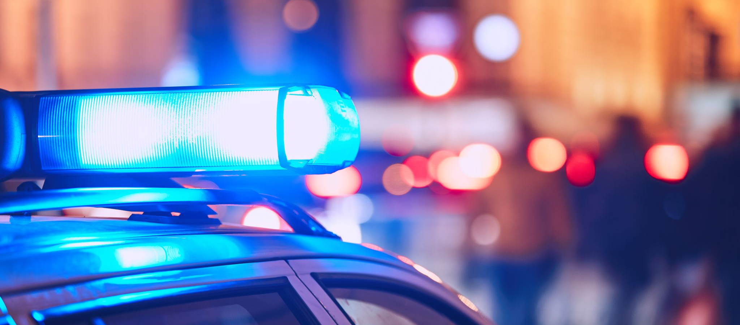
Tehtävä: Ryhdy rikostutkijaksi
Notes:
Pohtikaa 3-5 hengen ryhmissä.
Olisiko tilanteessa voinut toimia toisin?
Käydään lopuksi yhteisesti läpi mitä löydettiin.
Konstaapeli Danielin kirjasta case: Velkojen maksu (sivut 158-159)

Slide 19
Mitä rikoksia löydät tarinasta?
Tuukka, Nico ja Toni ovat kotibileissä. Bileissä tunnelma kiristyy, jolloin Nicon ja Tonin välillä alkaa tappelu.
Riita alkaa huutamisella ja tönimisellä, mutta etenee nopeasti. Ihmiset riitapukareiden ympärillä valitsevat puolensa ja alkavat huudella toiselle osapuolelle solvauksia. Toni huutaa Nicolle, että tämä on 3000e pystyssä ja mikäli tämä ei maksa, niin Toni hakkaa Nicon naaman uuteen uskoon. Huutamisen ja uhkailun päätteeksi Toni onnistuu lyömään Nicoa ohimoon niin kovaa, että Nico kaatuu tajuttomana maahan. Toni ottaa lompakon tämän taskusta ja samalla ilmoittaa, että tästä eteenpäin velat tuplaantuisivat joka viikko.
Tuukka päättää hypätä suojelemaan Nicoa lisälyönneiltä. Toni katsoo Tuukkaa ihmeissään ja kysyy, mikä on tämän ”ongelma”. Tuukka ei saa sanaa suustaan, jolloin Toni ottaa Tuukan kuristusotteeseen, raahaa hänet siivouskomeroon, sulkee oven ja laittaa tuolin ovenkahvan eteen esteeksi.
Toni katsoo bileporukkaa, joka tuijottaa häntä järkyttyneenä ja kysyy ”onko jollain vielä jotain ongelmia!?” Kukaan ei uskalla sanoa mitään ja Toni lähtee paikalta jättäen Tuukan kaappiin ja Nicon makaamaan lattialle tajuttomana.
Ryöstö
Luku 31 § 1 (Toni käyttää väkivaltaa ja varastaa lompakon)
Vapaudenriisto
Luku 25 § 1 (Toni telkeää Tuukan komeroon)
Mahdollisia liitännäisrikoksia ​
Laiton uhkaus; 25 § 7 ​
Kiskonta; Luku 36 §6
Notes:
Ratkaisut samalla dialla.
Tunnin pitäjä laittaa ne näkyviin vasta kun tehtävä on tehty.

Slide 20
Sosiaalinen media
Tiesitkö että:
alastonkuvia ei saa laittaa toiselle ilman lupaa?
Alastonkuvia ei saa edes pyytää alle 16-vuotiaalta?
Toisen lähettämien alastonkuvien jakaminen eteenpäin ja toisille näyttäminen on laitonta?
Sulla ei saa olla tallennettuna millekään laitteelle alastonkuvia alle 18-vuotiaasta?
Mieti mitä jaat ja kenelle jaat!
Muista, että voit joutua vastuuseen siitä, mitä julkaiset!
Notes:
Pohditaan yhdessä, millaisia rikoksia olette kuulleet, että netissä voi tehdä?
Eroavatko ne mielestänne jotenkin muista rikoksista?
Tuleeko mieleen vielä joitakin rikoksia, joita netissä voi ajautua tekemään?
Vapaampaa keskustelua aiheesta, mitä mieleen tulee?
Miksi ikärajoja on?
Miksi nudet on näin rajattuja?
Ennen älypuhelimia tämä ongelma oli toisenlainen. Miksi?
Jos keskustelu lähtee sellaiseen suuntaan, jossa hämärtyy laillisuuden raja, keskustelu on pysäytettävä.

Slide 21
Mistä apua eri tilanteisiin?
RIKU.FI
Rikosuhripäivystys 116 006 palvelee suomeksi ma–pe kello 9–20. (maksuton + anonyymi) RIKU-Chat nettisivuilla.
MLL.FI
MLL Lasten ja nuorten puhelin 116 111 maanantaista perjantaihin kello 14–20, lauantaisin ja sunnuntaisin kello 17–20 (maksuton + anonyymi)
Ehyt.fi
EHYT ry:n päihdeneuvonta Puhelinnumero: 0800 900 45​ (maksuton + anonyymi + aina voi soittaa)
112-Sovellus (palveluneuvonta, tiedonhaku)

